Slide 1
Hotelfachmann und Hotelfachfrau
Folien zur Diskussion von Zielkonflikten in dem Berufsbild
IZT – Institut für Zukunftsstudien und Technologiebewertung
Schopenhauerstraße 26; 14129 Berlin; www.izt.de
Malte Schmidthals (m.schmidthals@izt.de)
Dr. Michael Scharp (m.scharp@izt.de)
Hotelfachmann und Hotelfachfrau
Notes:
Ziel des Projektes ist die Gründung einer Projektagentur Berufliche Bildung für Nachhaltige Entwicklung (PA-BBNE) des Partnernetzwerkes Berufliche Bildung am IZT. Für eine Vielzahl von Ausbildungsberufen erstellt Projektagentur Begleitmaterialien zur Beruflichen Bildung für Nachhaltige Entwicklung (BBNE). Dabei werden alle für die Berufsausbildung relevanten Dimensionen der Nachhaltigkeit berücksichtigt. Diese Impulspapiere und Weiterbildungsmaterialien sollen Anregungen für mehr Nachhaltigkeit in der beruflichen Bildung geben.
Primäre Zielgruppen sind Lehrkräfte an Berufsschulen, sowie deren Berufsschüler*innen, aber auch Ausbildende und ihre Auszubildenden in Betrieben. Sekundäre Zielgruppen sind Umweltbildner*innen, Wissenschaftler*innen der Berufsbildung, Pädagoge*innen sowie Institutionen der beruflichen Bildung.
Die Intention dieses Projektes ist es, kompakt und schnell den Zielgruppen Anregungen zum Thema “Nachhaltigkeit” durch eine integrative Darstellung der Nachhaltigkeitsthemen in der Bildung und der Ausbildung zu geben. Weiterhin wird durch einen sehr umfangreichen Materialpool der Stand des Wissens zu den Nachhaltigkeitszielen (SDG Sustainable Development Goals, Ziele für die nachhaltige Entwicklung) gegeben und so die Bildung gemäß SDG 4 “Hochwertige Bildung” unterstützt.
Im Mittelpunkt steht die neue Standardberufsbildposition "Umweltschutz und Nachhaltigkeit" unter der Annahme, dass diese auch zeitnah in allen Berufsbildern verankert wird. In dem Projekt wird herausgearbeitet, was "Nachhaltigkeit" aus wissenschaftlicher Perspektive für diese Position sowie für die berufsprofilgebenden Fertigkeiten, Kenntnisse und Fähigkeiten bedeutet. Im Kern sollen deshalb folgende drei Materialien je Berufsbild entwickelt werden:
die tabellarische didaktische Einordnung (Didaktisches Impulspapier, IP),
ein Dokument zur Weiterbildung für Lehrende und Unterrichtende zu den Nachhaltigkeitszielen mit dem Bezug auf die spezifische Berufsausbildung (Hintergrundmaterial, HGM)
Ein Handout (FS) z. B. mit der Darstellung von Zielkonflikten oder weiteren Aufgabenstellungen.
Die Materialien sollen Impulse und Orientierung geben, wie Nachhaltigkeit in die verschiedenen Berufsbilder integriert werden kann. Alle Materialien werden als Open Educational Ressources (OER-Materialien) im PDF-Format und als Office-Dokumente (Word und PowerPoint) zur weiteren Verwendung veröffentlicht, d. h. sie können von den Nutzer*innen kopiert, ergänzt oder umstrukturiert werden.

Slide 2
Nachhaltigkeit und Klimawandel: Woher kommen die Emissionen im Alltag?
Öffentliche Infrastruktur 0,9 t CO₂-e
8 %
In welchen Bereichen verursacht Ihr Betrieb Emissionen?
Benennen Sie die Prozesse, von denen Sie glauben, dass sie viele Emissionen verursachen.
Was unternehmen Sie in Ihrem Betrieb, um CO₂-Emissionen zu verringern?
Sonstiger Konsum 3,8 t CO₂-Äq
34 %
Ernährung 1,7 t CO₂-Äq
15 %
Mobilität 2,1 t CO₂-Äq
19 %
Strom 0,7 t CO₂-Äq
6 %
Wohnen 2,1 t CO₂-Äq
18 %
Hotelfachmann und Hotelfachfrau
Quelle: UBA 2021
Notes:
Beschreibung
Der Klimawandel wird zum größten Teil direkt durch die Verbrennung fossiler Energieträger wie Kohle, Öl und Gas hervorgebracht. Wenn wir einen Blick auf unser Leben werfen und bilanzieren, welche Teilbereiche für die Emissionen von Treibhausgas-Äquivalenten (CO₂-Äq) verantwortlich sind, so zeigen sich 5 Bereiche: Das Wohnen, die Stromnutzung, die Mobilität, die Ernährung, die öffentliche Infrastruktur und der Konsum. Bei allen Bereichen außer der öffentlichen Infrastruktur kann man auch individuell einen Beitrag leisten, um die Emissionen durch Verhaltensänderungen zu mindern, auch wenn strukturelle Änderungen in allen Bereichen ebenso notwendig sind:
(Sonstiger) Konsum mit 34%: Der Erwerb langlebiger Produkte, die auf Dauer mit weniger energieintensiven Ressourcen auskommen sowie Nutzung von Second Hand, Recycling-Produkten und Sharing-Angeboten verringert den zur Produktion benötigten Ressourcen- und Energiebedarf.
Wohnen mit 18%: Hier kann Heizwärme eingespart werden durch ein Herunterdrehen der Heizung oder durch eine Wärmedämmung des Gebäudes.
Strom mit 6%: Durch die Nutzung möglichst stromsparender Geräte (hohe Energieeffizienzklassen wie B oder A) kann eine gleiche Leistung erbracht werden, die aber viel weniger Strom verbraucht.
Mobilität mit 19%: Einfach weniger Autofahren und stattdessen Bahn, Bus oder Fahrrad nutzen oder viele Strecken zu Fuß zurücklegen. Den Urlaub lieber mit der Bahn oder dem Fernbus antreten.
Ernährung mit 15%: Man muss nicht Veganer werden, es bringt schon viel wenn man den Konsum von Rindfleisch reduziert, insgesamt weniger Fleisch und Reis isst sowie den Anteil an hochfetthaltigen Milchprodukten (vor allem Käse und Butter) verringert.
Aufgabe
Welchen Beitrag leistet Ihr Betrieb zum Klimawandel?
Was unternehmen Sie in Ihrem Betrieb, um CO₂-Emissionen zu verringern?
Quelle
Umweltbundesamt 2021: Konsum und Umwelt: Zentrale Handlungsfelder. Online: https://www.umweltbundesamt.de/themen/wirtschaft-konsum/konsum-umwelt-zentrale-handlungsfelder#bedarfsfelder

Slide 3
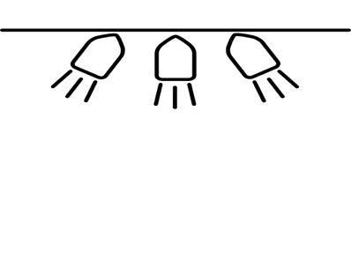
Nachhaltigkeit im Hotelgewerbe
Welche Bereiche gehören zur Nachhaltigkeit im Hotelgewerbe? Wofür stehen die Icons?
Hotelfachmann und Hotelfachfrau
Bild: Epazium, Christoph Altematt, CC-Linzenz; Icons: Noun-Project
Notes:
Beschreibung
Nachhaltigkeit im Gastgewerbe betrifft unterschiedliche Bereiche, die alle Aspekte der Hotellerie betreffen:
Wäsche und Zimmerreinigung
Restaurants und Ernährung
Recycling, Einweg und Müllvermeidung
Das Gebäude mit Energieverbrauch bei Heizung, Warmwasser und Klimaanlage
Stromverbrauch bei der Beleuchtung Einrichtungen der Gästezimmer
Wartung und Standortwahl von Geräten – insbesondere beim Kühlen und Gefrieren
Mobilität, Anreise und Transport
Nachhaltige Tourismusangebote
Faire Arbeitsbedingungen
Verschiedene Akteure sind gefragt, wenn hier nachhaltige Lösungen umgesetzt werden sollen. Alle Mitarbeiterinnen und Mitarbeiter müssen überzeugt und mitgenommen werden. Einige Verbräuche und Strukturen sind mit der Planung und Fertigstellung des Gebäudes festgelegt, aber fast überall haben auch, Organisation, (technische) Einstellung und tägliche Nutzung durch Beschäftigte und Gäste erheblichen Einfluss.
Aufgabe
Fällt Ihnen zu jedem der oben genannten Punkten jeweils ein Beispiel zur Nachhaltig ein? Beschreiben Sie es kurz in Stichworten und geben Sie außerdem an, wer nach Ihrer Auffassung in Ihrem Betrieb zuständig sein sollte, darauf zu achten.
Quelle:
Betterspace (2023): 12 geniale Tipps zu mehr Nachhaltigkeit und Umweltschutz im Hotel. Online: https://betterspace360.com/12-tipps-nachhaltigkeit-umweltschutz-hotel/
Bildquellen:
Espazium: Le­ben­di­ge Räu­me statt Ku­lis­sen. Christoph Altematt, CC-Lizenz. Online https://www.espazium.ch/de/aktuelles/lebendige-raeume-statt-kulissen
Noun Project: Icons. Online: https://thenounproject.com/

Slide 4
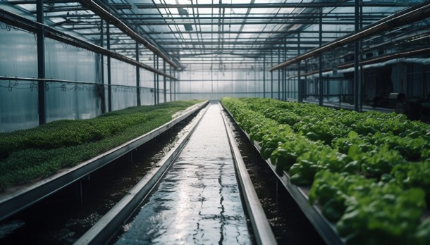
Wasserverbrauch im Hotelgewerbe
Hotelübernachtung - Pool – viel Duschen: Gehört das zusammen
Aasen Gäste mit Wasser?
Lässt sich das reduzieren ohne sie zu brüskieren?
Aber was ist mit dem „unsichtbarem“ Wasser, der sich z.B. im Einkauf der Küche versteckt?
Kennen Sie den Wasserverbrauch von typischen Lebensmitteln ihres betriebes?
Hotelfachmann und Hotelfachfrau
Bild: Burst, by Sajjad Hussain M. und Freepic, vecstock, AI
Notes:
Beschreibung:
Das Hotelgewerbe nutzt direkt Wasser für Gäste und Wäsche sowie virtuelles Wasser aus den Ursprungsländern der Lebensmittel und Textilprodukte. Der Klimawandel wird zu einer Veränderung der Niederschläge führen und einige Gebiete, wie z.B. die neuen Bundesländer, leiden seit 2019 unter zu geringen Niederschlägen. Im Hotelbetrieb ist insbesondere auf den Wasserverbrauch der Übernachtungsgäste sowie auf effiziente Wasch- und Spülmaschinen, die einen geringen Wasserverbrauch haben, zu achten.
Indirekt tragen Lebensmittelimporte aus Ländern mit Wassermangel dazu bei, dass wir das sogenannte “blaue Wasser” (UBA 2022) des Anbaus der Lebensmittel importieren. Dies ist z.B. bei Agrarprodukten aus Afrika und Mittelasien relevant, die unter Wasserknappheit leiden. Folgende Aspekte wären im (Aus-)Bildungskontext zu behandeln und hierbei die sich ergebenden Zielkonflikte zu diskutieren (ifeu 2020:19ff, wfd o.J.):
Baumwolle für Handtücher und Bettwäsche stammt häufig aus ariden Anbaugebieten wie Indien.
Rinder haben einen sehr hohen Wasserbedarf, in den USA und Südamerika werden sie auch in Gebieten mit Wassermangel gezüchtet (Texas, Argentinien).
Das meiste Wasser wird für die Futtermittelproduktion - Weizen, Soja, Mais - benötigt. Der Wasserfußabdruck von Rindfleisch liegt bei 20.000 Liter pro Kilogramm Fleisch.
Olivenöl hat mit 900.000 l/kg einen sehr hohen Wasserfußabdruck , Rapsöl liegt bei nur 800 l/kg
Aufgaben:
Welche Maßnahmen kennen sie, um den direkten Wasserverbrauch der Gäste zu reduzieren, ohne deren Aufenthalt oder individuelle Freiheiten dabei einzuschränken? Denken sie dabei auch an den direkten Verbrauch für die Gäste wie Wäsche und Zimmerreinigung.
Gibt es im Hotel auch Möglichkeiten indirektes „Blaues Wasser“ in importierten Lebensmitteln und Baumwolle zu verringern? Wo ist es Aufgabe von Politik hier wasserschützende Strukturen durchzusetzen?
Quellen:
ifeu Institut für Energie- und Umweltforschung (2020): Ökologische Fußabdrücke von Lebensmitteln und Gerichten in Deutschland. Online: www.ifeu.de/fileadmin/uploads/Reinhardt-Gaertner-Wagner-2020-Oekologische-Fu%C3%9Fabdruecke-von-Lebensmitteln-und-Gerichten-in-Deutschland-ifeu-2020.pdf
UBA Umweltbundesamt (2022): Was ist der Wasserfußabdruck? Online: www.umweltbundesamt.de/themen/wasser/wasser-bewirtschaften/wasserfussabdruck#was-ist-der-wasserfussabdruck
wfd (o.J.): Wasserfußabdruck von Obst u. Gemüse. Online: https://wfd.de/thema/obst-gemuese
Bildquelle:
Burst, by Sajjad Hussain M.: Man Sitting By The Pool. Online: https://burst.shopify.com/photos/man-sitting-by-the-pool?q=Water+in+the+hotel+business
Freepik, Image by vecstock, generated by AI: Futuristic greenhouse. Online: https://www.freepik.com/free-ai-image/futuristic-greenhouse-industry-grows-organic-vegetables-inside-steel-generated-by-ai_42650138.htm

Slide 5
Direkter Wasserverbrauch im Hotel
Wasserverbrauch pro Übernachtung
Ökoeffizientes Hotel in Griechenland: 200 bis 250 Liter
Durchschnittliche Hotels am Mittelmeer: 500 bis 600 Liter
4-5 Sterne Hotels in Deutschland: 1000 Liter
Hotels in Thailand und Malaysia: 940 Liter
Zum Vergleich
Wasserverbrauch pro Einwohner und Tag in Deutschland: 125 Liter
Hotelfachmann und Hotelfachfrau
Bild: Sajjad Hussain M.
Notes:
Beschreibung:
Im Hotelgewerbe leben und übernachten viele Menschen auf engem Raum. Hygiene, tägliches Putzen und sehr häufiges Waschen von Handtüchern und Bettwäsche sind an der Tagesordnung. Hierdurch werden viel Energie und Ressourcen verbraucht. Es existiert hier also ein Zielkonflikt zwischen Hygiene und Ökologie. Gesucht werden Methoden zur Reduktion von Reinigungsprozessen im Konsens mit den verschiedenen Wünschen unterschiedlicher Gäste. Beispiel hierfür ist das Waschen von Handtüchern beim selben Gast wenn dieser das Tuch nicht aufhängt sondern auf den Boden wirft.
Aufgabe:
Welche Reinigungsleistungen sollten die Hotelgäste abwählen können, wenn sie diese üblichen Angebote nicht für notwendig halten? Welche müssen dagegen aus hygienischen Gründen vom Hotel unabhängig von den Wünschen der einzelnen Gäste umgesetzt werden?
Gibt es in Ihrem Betrieb eine Statistik über den Warmwasserverbrauch der Gäste? Folgt daraus ein – auch im Vergleich zum Privatleben – übermäßiger Verbrauch?
Hoher Warmwasserverbrauch ist in mehrerlei Hinsicht schädlich. Welche Gründe fallen Ihnen hierzu ein?
Quellen:
Visumsurf (o.J.): Wassermanagement in Hotels. Online: http://www.visumsurf.ch/
Statista (2023): Wasserverbrauch in Deutschland. Online: https://de.statista.com/statistik/daten/studie/12353/umfrage/wasserverbrauch-pro-einwohner-und-tag-seit-1990/
Bildquelle:
Burst, by Sajjad Hussain M.: Man Sitting By The Pool. Online: https://burst.shopify.com/photos/man-sitting-by-the-pool?q=Water+in+the+hotel+business

Slide 6
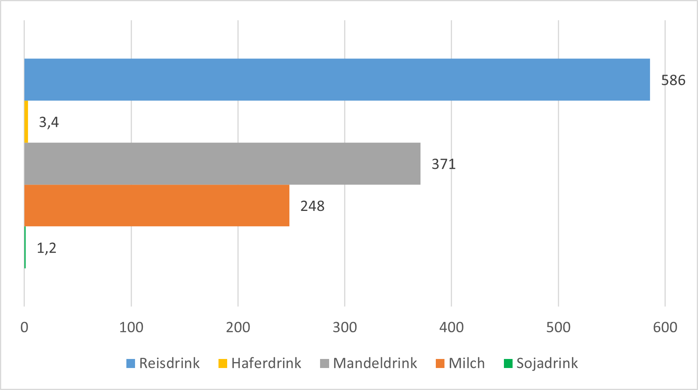
Nachhaltigkeit und Wasser Das Beispiel “grüne Milch”
Aus welchem Grund verbrauchen die Milch und Milchprodukte unterschiedlich viel Wasser?
Diskutieren Sie nun unter dem Aspekt Wasserverbrauch die Nachhaltigkeit von Milch und “Grünen Milchprodukten”.
In welchen Menüs könnten Sie „Grüne Milch“ nutzen?
Durchschnittlicher Wasserverbrauch bei der Produktion von Milch und Milchalternativen in Europa*, pro Liter
Hotelfachmann und Hotelfachfrau
Quelle: Poore & Nemecek (2018)
Notes:
Beschreibung
Die Abbildung zeigt den Wasserverbrauch bei der Produktion von Milch und Milchalternativen in Europa. 80 Prozent der weltweit verkauften Mandeln stammen aus Kalifornien, nächster bedeutender Lieferant ist Spanien. In beiden Gegenden ist das Wasser knapp. Zugleich gelten Mandeln als bewässerungsintensive Anbaukultur. Lt. WWF ist der Wasserverbrauch bei kalifornischen Mandeln besonders hoch. Je nachdem, aus welchem Blickwinkel man die Dinge betrachtet, ergeben sich unterschiedliche Ergebnisse. Die Betrachtung aus ernährungsphysiologischer Sicht würde wieder ein anderes Ergebnis bringen.
* Bei Mandeldrink handelt es sich um weltweite Daten.
** Mit CO₂-Äquivalenten können Treibhausgasemissionen umgerechnet und zusammengefasst werden. So wird die Klimawirkung verschiedener Treibhausgase wie CO₂, Methan oder Lachgas in einer Maßeinheit vergleichbar gemacht. Phosphat-Äquivalente sind eine Maßeinheit, um das Überdüngungspotenzial von Emissionen aus Luft und Wasser zu ermitteln.
Milch und Milchprodukte (ohne Speiseeis) haben einen Anteil am Gesamtumsatz der Ernährungsindustrie (2020) von 15,5 Prozent. Einen größeren Anteil haben nur noch die Fleisch und Fleischprodukte mit 24,3 Prozent. (bve-Statistik). Der Pro-Kopf-Verbrauch von Frischmilcherzeugnissen (z. B. Milch, Sauermilch-, Kefir- und Joghurt Milchmischerzeugnisse) liegt in Deutschland bei ca. 86 Prozent. Konsummilch macht davon den größten Anteil aus. Der Absatz von pflanzlichen Milchalternativen hat sich im Vergleich zum Jahr 2018 im Jahr 2020 verdoppelt.
Aufgabe
Diskutieren Sie unter dem Aspekt Wasserverbrauch die Nachhaltigkeit von Milch und “Grünen Milchprodukten”
In welchen Menüs könnte Sie „Grüne Milch“ nutzen?
Daten
Reisdrink: 586,0 l
Haferdrink: 3,4 l
Mandeldrink: 371,0 l
Milch: 248,0 l
Sojadrink: 1,2 l
Quellen
Marquardt, Maria (2022): So nachhaltig sind die Michalternativen aus Hafer, Soja oder Mandeln wirklich. spiegel-online. Online: www.spiegel.de/wirtschaft/service/milch-alternativen-warum-sie-oft-teuer-aber-meist-nachhaltig-sind-a-da49b0b9-207d-4515-8455-01c01802dc7f

Slide 7
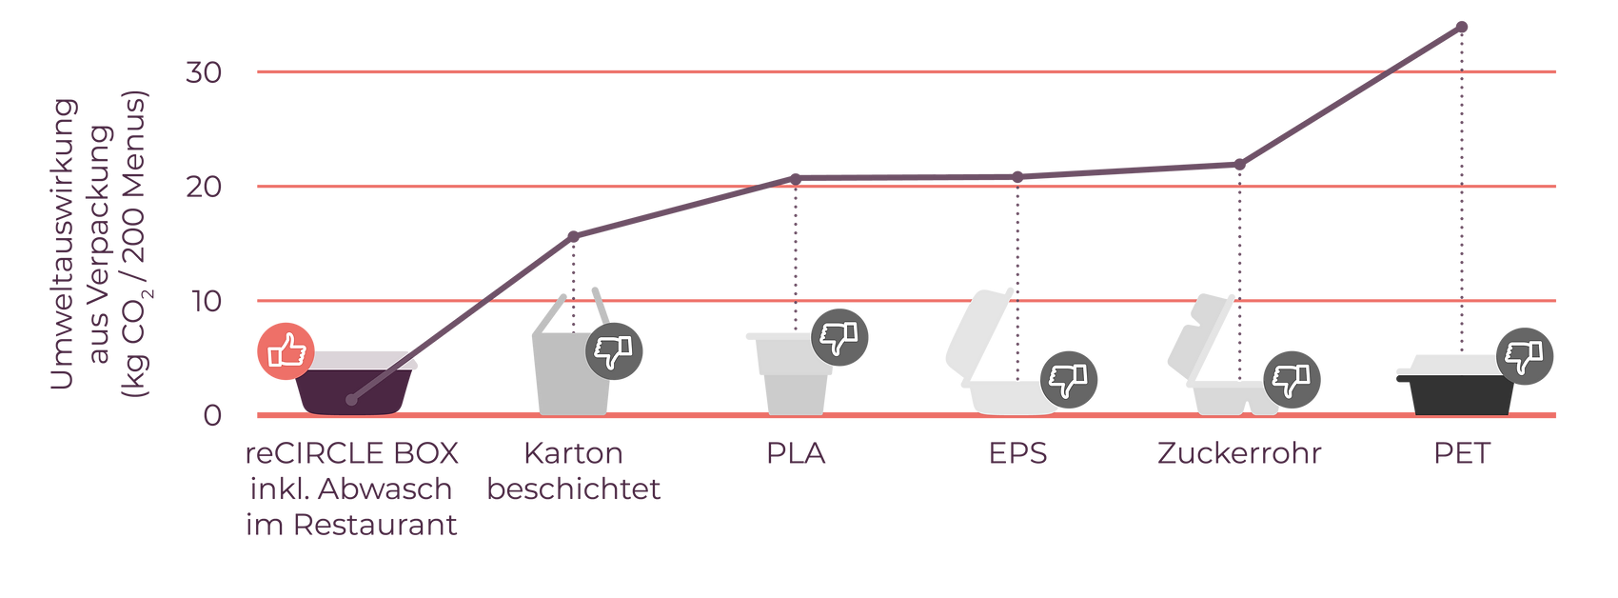
Nachhaltigkeit und Verpackungen
Diskutieren Sie die Einführung eines Pfand-Systems für Ihr Unternehmen!
keine Gummilippen
maßhaltig (spülen, gefrieren, Mikrowelle
281.000 t To Go-Verpackungen pro Jahr
66.000 t Catering-Verpackungen pro Jahr
Ausgangsmaterialien: Holz und Erdöl
schnittfest
bruchsicher
Stapelbar mit
Abstandshaltern
Hotelfachmann und Hotelfachfrau
Bildquellen: reCircle (2022) und TIFFINLOOP o.J.
Notes:
Beschreibung
Das Gastgewerbe ist auf Verpackungen für Lebensmittel und andere Verbrauchsgüter angewiesen. Hierbei werden immer noch häufig Einweg-Verpackungen verwendet. Der größte Anteil der Verpackungen wird aus Kunststoff hergestellt, da er unbestreitbar Vorteile für Lebensmittellieferungen hat: Hygiene, geringes Gewicht, Wärmedämmung. Die Oberfläche ist unbedenklich für Speisen und die Verpackung ist preiswert. Der ökologische Nachteil ist, dass Kunststoffe zum übergrößten Teil aus Produkten des Erdöls hergestellt werden (nicht erneuerbare Ressource), er nicht biologisch abbaubar ist und zudem aufgrund der Vielfalt der Materialien und den verbleibenden Essensresten das Recycling schwierig ist. Alternativen von Verpackungen aus erneuerbaren Ressourcen sind z.B. (deklapack o.J.): Papier wie Kraftpapier (Papiertüten und Becher), Karton (Pizza und Bürger-Verpackung), PLA Polymilchsäure (Sushi-Schalen), Maisstärke (Verpackungschips, Zuckerrohrstärke (Einweggeschirr), Bio-PE (Bio-Polyethylen aus Zuckerrohr, Druckbeutel und Luftpolsterfolien), Bambus (Bambusbecher) oder Holz (Bestecke und alles aus Pappe). Aber noch haben sich nachhaltige Verpackungen nicht durchgesetzt und selbst eine nachhaltige Verpackung aus den zuvor genannten Materialien ist eine Einwegverpackung, die am Ende in der thermischen Verwertung landet.
Als Alternative bieten sich Pfandsysteme an, die insbesondere bei Lieferdiensten aber auch im To Go-Bereich (Kaffeebecher, Take-Away) genutzt werden könnten. Die Verbraucher*innen haben sich an Pfandsysteme für Getränkeflaschen gewöhnt und das Konzept der Deutschen Brunnen mit der Einheitsflasche für Mineralwasser ist hocheffizient und umweltfreundlich (obwohl das PET Polyethylenterephthalat nur 25 Mal wieder befüllt werden kann oder gleich geschreddert und neu geformt wird, s. emsa o.J.). reCIRCLE hat Mehrwegboxen für Essenslieferungen entwickelt. Diese werden für eine Nutzungsgebühr von derzeit 13,5 Cent netto/Boxennutzung und 8 Cent netto pro Bechernutzung (Befüllung) vertrieben. Hygienische und funktionale Anforderungen werden mit dem System leicht erfüllt: Sie sind maßhaltig (geeignet für Mikrowellen, Spülmaschinen, Gefrierschränke), stapelbar mit Abstandshaltern zur Selbsttrockung, schnittfest und bruchsicher, Deckel umfänglich säuberbar (Vermeidung von Rillen mit der Gefahr des Mikrobenbefalls). Die Boxen werden aus Polybutylenterephthalat – über verschiedenen Stufen von chemischen Synthesen – hergestellt, die ursprüngliche Ressource ist somit Erdöl. Der Deckel besteht aus PP Polypropylen, auch eine Erdölfraktion. Eine hohe Stabilität wird durch eingebettete Glasfasern erreicht (Schnittfestigkeit). Im Ergebnis soll die Box 1.000 Spülzyklen und 200 „echte“ Nutzungen ermöglichen.
Es stellt sich aber die Frage: Ist eine Mehrwegbox aus nicht-erneuerbaren Ressourcen nachhaltiger als Einwegboxen aus erneuerbaren Ressourcen? Über diese Frage geben Ökobilanzen Auskunft. Hierzu schreibt reCIRCLE: „Bereits ab 8-16 Wiederverwendungen (je nach Material der Einwegverpackung) schneidet die reCIRCLE BOX besser ab als Einweggeschirr“.
Aufgabe
Diskutieren Sie die Einführung eines Pfand-Systems für Ihr Unternehmen!
Es geht nicht nur um Verpackungen: Machen Sie eine Aufstellung über die in Ihrem Unternehmen genutzten Einweg-Materialien. Welche davon lassen sich mit ohne oder mit akzeptablen Mehraufwand durch Mehrweglösungen ersetzen?
Abbildungen
Recirckle o.J.: SCHLUSS MIT VERPACKUNGSMÜLL IN DER GASTRONOMIE. Online: https://www.recircle.de/
TIFFINLOOP o.J: Die wichtigsten Fakten über Take Away-Verpackungsmüll auf einen Blick. Online: https://tiffinloop.de/fakten-daten/
Quellen
deklapack (o.J.): Nachhaltige Verpackungsmaterialien im Überblick. Online; https://www.daklapack.de/nachhaltige-verpackungen
Emsa (o.J.): Glas vs. Plastikfalschen. Online: https://www.emsa.com/blog/oekobilanz-von-glasflaschen-vs-pet-flaschen

Slide 8
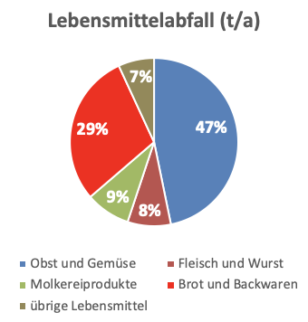
Nachhaltigkeit und Essensabfälle Welche Maßnahmen sind denkbar?
Welche Lebensmittel werfen Sie am Häufigsten in den Abfall?
Schlagen Sie Maßnahmen vor und diskutieren Sie sie untereinander
Produktgruppe im Einzelhandel | Lebensmittel- abfall
Obst und Gemüse | 328.200 t/a
Brot und Backwaren | 206.400 t/a
Molkereiprodukte | 60.300 t/a
Fleisch und Wurst | 58.300 t/a
übrige Lebensmittel | 48.300 t/a
8,5kg/Kopf
Hotelfachmann und Hotelfachfrau
Quelle: Schmidt et al. 2019, eigene Graphiken
Bild: Noun-Project: Oksana Latysheva, UA
Notes:
Beschreibung
Um die Bedeutung der Backwaren als Teil der Lebensmittelverluste zu bemessen, muss man sich den Einzelhandel genauer anschauen: Bäckereien zählen zum Einzelhandel. Betrachtet man die Lebensmittelabfälle nach Produktgruppen, so stehen, wie zu erwarten, die leicht verderblichen Lebensmittel ganz weit oben. An 1. Stelle Obst und Gemüse mit rund 328.000 Tonnen pro Jahr. An 2. Stelle folgen Brot- und Backwaren mit 206.000 Tonnen pro Jahr. Molkereiprodukte sowie Fleisch und Wurst haben ein Abfallaufkommen von jeweils rund 60.000 t. Übrige Lebensmittel – dies ist vor allem das Trockensortiment – fallen aufgrund der langen Haltbarkeit nur mit rund 48.000 Tonnen pro Jahr ins Gewicht. Von den gesamten Lebensmittelabfällen im Jahr 2015 in Höhe von fast 700.000 Tonnen sind rund 30% beziehungsweise mehr als 200.000 t Brote und Backwaren.
Aufgabe
Welche Lebensmittel werfen Sie am Häufigsten in den Abfall?
Schlagen Sie Maßnahmen zur Minderung des Abfallaufkommens vor und diskutieren Sie sie mit anderen Auszubildenden oder Mitschülern.
Quellen
Thomas Schmidt, Felicitas Schneider, Dominik Leverenz, Gerold Hafner (2019): Lebensmittelabfälle in Deutschland – Baseline 2015. Thünen Report 71. Online: https://www.thuenen.de/media/publikationen/thuenen-report/Thuenen_Report_71.pdf
Bilder
Papierkorb: Noun-Project: Oksana Latysheva, UA.
Graphik: Eigene Darstellung

Slide 9
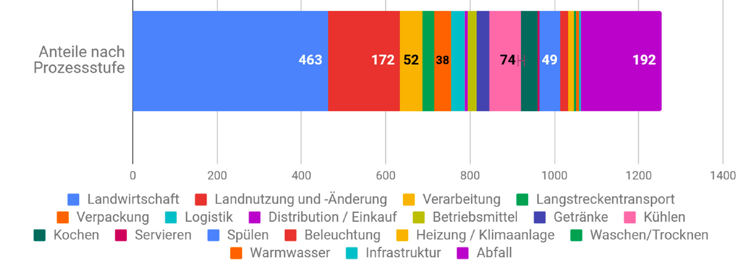
Klimaschutz in der Gastronomie
Interpretieren Sie die Grafik.
Was bedeutet dies für ihre Speiskarte?
Was bedeutet dies für ihren Einkauf?
Was bedeutet dies für Ihre Küchenprozesse?
Anteile nach
Prozessstufe
Inclusive Land- nutzungsänderungen
Hotelfachmann und Hotelfachfrau
Eigene Abbildung nach KEEKS 2019, Daten von ifeu
Notes:
Beschreibung
Im Rahmen des KEEKS-Projektes hat das IZT zusammen mit dem IFEU-Institut und weiteren Partnern die Menüs von 22 Schulküchen untersucht und in 5 Schulküchen die Energieverbräuche der Zubereitung erfasst. Viele der Ergebnisse gelten auch für die Ernährung insgesamt oder zumindest für andere Bereiche der Gatstronomie.
Für die in den Küchen anfallenden Energieverbräuche wurden Verbrauchsmessungen bei Gefrieren, Kühllagerung, Kochen, Servieren, Spülen, Beleuchtung, Heizung und Klimaanlage, Waschen und Trocknen sowie Warmwasser durchgeführt.
Die Graphik zeigt, dass die Landwirtschaft, die größten Auswirkungen mit rund 460g CO₂-Äq aufweisen. Hinzukommen noch Emissionen aus der Landnutzung und aus Landnutzungsänderungen, die mit ca. 180 CO₂Äq je Portion (ca. 14%) an 3. Stelle stehen. Allerdings sind die Landnutzungsänderungen innerhalb Deutschlands nicht besonders relevant - es werden heutzutage keine Wälder oder Moore mehr in Ackerland umgewandelt. Andererseits trifft dies weiterhin auf das Viehfutter aus Südamerika zu, das z.B. zur Regenwaldvernichtung beiträgt. An 2. Stelle mit fast 200g CO₂-Äq (ca. 15%) steht das Abfallaufkommen. Das Aufkommen von Abfall wurde auf Basis der Literatur berechnet.
Es folgen Prozesse wie das Kühlen (74g, ca. 6%), die Verarbeitung (52g CO₂-Äq/Menü), das Spülen (49g, ca. 4%), das Kochen (Zubereiten, 39g, ca. 2%), die Verpackung (38g) und der Langstreckentransport (30g, Gemüse aus Südeuropa). Alle Werte gelten für Frischküchen (Vollküche) bei Anlieferung der Lebensmittel durch einen Großhandelsbetrieb.
Aufgabe
Interpretieren Sie die Graphik
Was bedeutet dies für ihre Speiskarte?
Was bedeutet dies für ihren Einkauf?
Was bedeutet dies für Ihre Küchenprozesse?
Versuchen Sie die Energieverbräuche in ihrer Hotelgastronomie zu bestimmen.
Für welche Prozesse haben Sie Daten?
Berechnen Sie den Energieverbrauch pro Menü (Gesamtenergieverbrauch / Anzahl der Menüs).
Quelle
Scharp, Michael (Hrsg. 2019): KEEKS-Endbericht. Online: www.keeks-projekt.de
Daten des Projektpartners ifeu
‹#›

Slide 10
Nachhaltigkeit und tierische Produkte THG-Emissionen von Fleisch und Milchprodukten
Durchschnittliche Emissionen der Ernährung nach Komponenten
Bestimmen Sie die Mengen folgender Komponenten Ihrer Menükarte:
Rindfleisch
Huhn, Pute, Schwein
Fisch
Kartoffeln & Nudeln
Reis
Berechnen Sie über-schlagmäßig die Emissionen. Welche Anteile hat welche Lebensmittel-gruppe?
Hotelfachmann und Hotelfachfrau
Eigene Abbildung nach WWF 2012
Notes:
Beschreibung
Ernährung ist - je nach Art der Berechnung - für rund 15% bis 20% der Emissionen verantwortlich. Aber welche Lebensmittel sind besonders klimaschädlich? Auch dieser Frage ist der WWF in seiner Studie auf Basis der Literatur (WWF 2012:28) nachgegangen. Die obige Graphik enthält keine Werte für die Landnutzungsänderungen und auch nicht für die direkten THG-Emissionen der Endkonsument*innen. Somit stellen die Daten nur den Weg vom Acker bis zur Ladentheke dar. Die Ergebnisse geben aber klare Hinweise, wo die größten Potentiale für Emissionsminderungen liegen:
Fleisch- und Fleischerzeugnisse (z.B. Wurst oder Belag von Pizzen) mit rund 40%
Milch und Milchprodukte mit fast 24%
Alle übrigen Lebensmittel liegen im einstelligen Prozentbereich. Selbst Getreideprodukte mit knapp 10% sollten unproblematisch für die Emissionen sein, da Getreideprodukte ein Grundnahrungsmittel darstellt, das viele Kalorien liefert und somit aufgrund ihrer guten Klimabilanz eher vermehrt als vermindert gegessen werden sollten.
Aufgabe
Überschlagen Sie den Anteil der Mengen verschiedener Komponenten auf Ihrer Menükarte (nur Hauptgerichte):
Fleisch- und Fischprodukten (Rind, Huhn + Pute, Schwein sowie die Kategorie „Fisch“ und von
Gemüse und Sättigungsbeilagen (Kartoffeln, Reis, Nudeln)
Berechnen Sie überschlagsmäßig die Emissionen mit folgenden Werten
Rindfleischprodukte: 14 kg THG-Äquivalente pro kg
Huhn- und Putenprodukte, Schweinfleisch: 5 kg THG-Äquivalente pro kg
See- und Flussfisch: ca. 8 kg THG-Äquivalente pro kg
Gemüse: 0,3 kg THG-Äquivalente pro kg
Kohlenhydrate (Kartoffeln und Nudeln): 0,7 kg THG-Äquivalente pro kg
Kohlenhydrate (Reis): 3 kg THG-Äquivalente pro kg
Frage: Welche Anteile hat welche Gruppe auf ihrer Speisekarte?
Quelle
WWF 2012: Klimawandel auf dem Teller. Online: https://www.wwf.de/fileadmin/user_upload/Klimawandel_auf_dem_Teller.pdf

Slide 11
Nachhaltigkeit und pflanzliche Ernährung Klimafreundliche Menüs anbieten
Gemüsereis Lubia Polo mit Hack
Einsparpotentiale pro 100 Portionen:
38 %
77 %
Teilersatz von Rinder- hack durch Soja
Vollersatz von Rinderhack durch Soja oder Linsen (gleicher THG-Wert)
155 kg CO₂-Äqu.
mit 10 kg Rinderhack
95 kg CO₂-Äqu. mit 5 kg Rinderhack und 2 kg Sojagranulat*
36 kg CO₂-Äqu.
5 kg Reis, 3 kg Tomaten (Dose), 10 Zwiebeln, 2,5 kg Bohnen, 200 g Tomatenmark, Butter, Öl, Salz, Pfeffer
mit 4 kg Sojagranulat* oder 6,5 kg Linsen**
In welchen Ihrer Gerichte können Sie Rindfleisch durch eine vegetarische Komponente ersetzten?
Welche Rindfleischgerichte könnten Sie gegen Geflügelgerichte ersetzen?
Hotelfachmann und Hotelfachfrau
Quelle: Eigene Darstellung (KEEKS-Projekt)
Notes:
Beschreibung
Klimaeffizient Kochen bedeutet nicht zwangsläufig, vegetarisch zu kochen. Vielen Menschen fällt ein Umstieg schwer. Die Alternative bei den Fleischprodukten ist es, die vom Rindfleisch zu Schwein oder Geflügel gehen müssen. Dies reduziert die THG-Emissionen um mehr als 50%. Eine weitere Möglichkeit ist, den Fleischanteil zu reduzieren. Das obige Beispiel “Gemüsereis Lubia Polo“ von 100 Portionen zeigt, wie der Übergang zu mehr Klimafreundlichkeit die THG-Emissionen deutlich mindert.
Nutzt man 1Kilo Rindergehacktes für den “Gemüsereis Lubia Polo“, so hat dieser einen „Rucksack“ von ca. 155 kg CO₂-Äq.
Ersetzt man die Hälfte des Rindergehacktem durch Sojagranulat, so hat dieser einen „Rucksack“ von ca. 95 kg CO₂-Äq.
Bereitet man den Gemüsereis als vegetarische Variante mit Sojagranulat oder Linsen zu, so hat der „Rucksack“ ca. 36 kg CO₂-Äq.
Frage:
In welchen Ihrer Gerichte können Sie Rindfleisch durch eine vegetarische Komponente ersetzten?
Welche Rindfleischgerichte könnten Sie gegen Geflügelgerichte ersetzen?
Quellen:
Scharp, Michael (Hrsg., 2019): KEEKS-Endbericht. Online: www.keeks-projekt.de

Slide 12
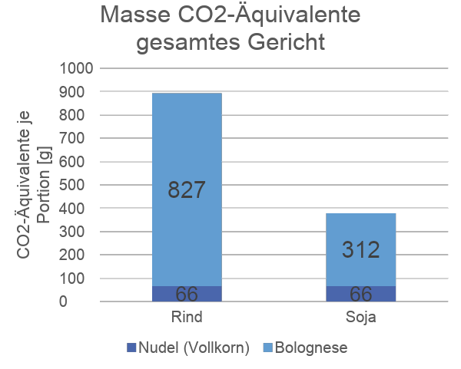
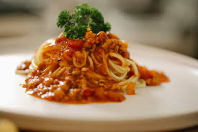
Nachhaltigkeit und pflanzliche Ernährung Klimaschutz vs. Wünsche der Tischgäste
Bieten Sie in Ihrer Küche vegane oder vegetarische Alternativen als Eiweißquellen an?
Wie groß ist der Anteil der vegetarischen oder veganen Gerichte?
Durch das Ersetzen von Rinderhack mit Sojagranulat werden 62% THG-Emissionen eingespart
Gericht: 200g Bolognese vom Rind bzw. Sojabolognese und
150g Nudel (Vollkorn)
Einsparung je 10 Portionen: 2 kg CO₂-Äquivalente:
2 kg
CO₂-Reduktion 62 %
Berechnen Sie Ihre jährlichen THG-Emissionen Ihres Verbrauchs von Rindfleisch (13 kg/kg), Butter (9,5 kg/kg) und Reis (3,5 kg/kg). Wie viele kg CO₂-Äq sind dies im Jahr?
Hotelfachmann und Hotelfachfrau
Bildquelle: Pixabay, Graphik: Eigne Darstellung
Notes:
Beschreibung
Die Möglichkeiten, klimaeffizient zu kochen, kann leicht auch an den meist gewählten Gerichten in der Schulküche gezeigt werden: An der Spaghetti „Bolognese“. Im Rahmen des KEEKS-Projektes wurde berechnet - vom Acker bis zur Supermarkttheke - welche Einsparungen sich ergeben, wenn anstelle von Rinderhack Soja verwendet wurde. Im Ergebnis zeigten die Berechnungen, dass eine „Sojanese“ nur 62% der THG-Emissionen verursacht im Gegensatz zur fleischhaltigen Bolognese bei gleichem Anteil an Eiweiß.
Rezept (10 Portionen)
Gesamtgewicht ca. 2.000 g (200 g pro Schüler zzgl. Nudeln)
Rinderhack: 500 g bzw.. 500 g gequollenes Sojagranulat
Passierte Tomaten aus der Dose: 1.000 g
Rapsöl: 28 g
Zwiebeln: 50 g,
Paprika (bunt): 400 g
Knoblauch: 5 g
Aufgabe
Bestimmen sie den Anteil von vegetarischen und veganen Hauptgerichten auf ihrer Speisekarte.
Erfassen Sie die Menge an Rindfleisch aller Art, die sie pro Jahr verkaufen.
Erfassen Sie die Menge an Butter die Sie pro Jahr in der Küche nutzen.
Berechnen Sie: Menge Rindfleisch (kg) * 13 kg CO₂-Äq/kg.
Berechnen Sie: Menge Butter (kg) * 9,5 kg CO₂-Äq/kg.
Berechnen Sie: Menge Reis (kg) * 3,5 kg CO₂-Äq/kg.
Summieren Sie die Emissionen.
Wie bewerten Sie das Ergebnis?
Quellen
Scharp, Michael (Hrsg., 2019): KEEKS-Endbericht. Online: www.keeks-projekt.de
Bildquelle: Sojabohnen, pixal1, Pixabay, Online: https://Pixabay.com/de/sojabohnen-tierfutter-soja%C3%B6l-968986/

Slide 13
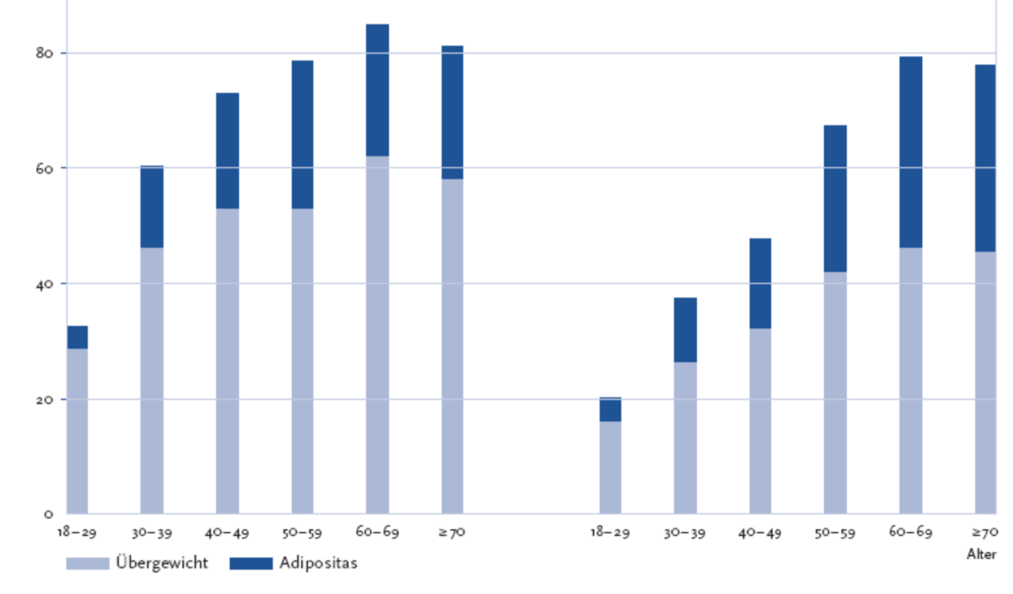
Gesundheit und Essen Fehlernährung beenden
Sie leiten eine Betriebs-kantine. Sie sehen viele über-gewichtige Mitarbeiter*innen.
Sie initiieren ein Treffen mit dem Betriebsrat und der Geschäftsführung.
Ihr Ziel: Gesünderes Essen, keine fett- und zuckerhaltigen Gerichte mehr.
Es droht ein Aufstand „der Freunde der Curry-Wurst mit Pommes“?
Mit welchen Vorschlägen gehen Sie in das Gespräch?
80%
60%
40%
20%
Männer
Frauen
18-29. 30-39 40-49 50-59 60-69 ab70
18-29. 30-39 40-49 50-59 60-69 ab70
Hotelfachmann und Hotelfachfrau
Bild: Eigene Darstellung nach Gesundheitsberichterstattung des Bundes (o.J.)
Notes:
Beschreibung
Die Gesundheitsberichterstattung des Bundes hat festgestellt:
„Bei Männern bestehen zwischen den alten und neuen Bundesländern nur geringe Unterschiede in der Verbreitung von Übergewicht und Adipositas. Bei Frauen jenseits des 30. Lebensjahrs zeigt sich allerdings ein deutliches Ost-West-Gefälle. So sind in der Altersgruppe ab 65 Jahren 48,8 Prozent der ostdeutschen, dagegen 28,3 Prozent der westdeutschen Frauen adipös. Im europäischen Vergleich erweist sich, dass der Anteil der Bevölkerung mit Übergewicht und Adipositas in Deutschland (wie auch in England) deutlich höher ist als in anderen EU- Staaten. Allerdings lagen diesem Vergleich für Deutschland und England objektive Messwerte zugrunde, während für andere Länder Selbstauskünfte zu Körpergewicht und Körpergröße genutzt wurden. Wenn man auch für Deutschland solche Daten aus Bevölkerungsbefragungen heranzieht, zeigen sich gegenüber den meisten anderen europäischen Ländern keine bedeutsamen Unterschiede. Sozial Benachteiligte haben häufiger Übergewicht. Wie in vielen anderen Ländern auch, tritt Übergewicht und Adipositas in Deutschland vermehrt in der unteren Sozialschicht auf. Die Sozialschicht wird bei empirischen Untersuchungen in der Regel durch das Haushaltsnettoeinkommen, den Berufsstatus und das Bildungsniveau definiert. So zeigen die Daten des Telefonischen Gesundheitssurveys 2003, dass Übergewicht und Adipositas bei Männern und Frauen mit Hauptschulabschluss deutlich häufiger sind als bei Personen mit Abitur. Bei Frauen macht sich der Bildungsgradient dabei noch etwas stärker bemerkbar als bei Männern.“
Aufgabe
Stellen Sie sich vor, sie leiten eine Betriebskantine. Ihnen fällt auf, dass viele der Mitarbeiter*innen übergewichtig sind.
Sie initiieren ein Treffen mit dem Betriebsrat und der Geschäftsführung.
Ihr Ziel ist es, den Mitarbeiter*innen ein gesünderes Essen anzubieten und fett- und zuckerhaltige Gerichte vom Speiseplan zu nehmen.
Aber das werden „die Freunde der Curry-Wurst mit Pommes“ gar nicht gerne sehen.
Mit welchen Vorschlägen gehen Sie in das Gespräch?
Quelle und Bild
Gesundheitsberichterstattung des Bundes (o.J.): Online: https://www.gbe-bund.de/gbe/abrechnung.prc_abr_test_logon?p_uid=gast&p_aid=0&p_knoten=FID&p_sprache=D&p_suchstring=10691::Ubergewicht

Slide 14
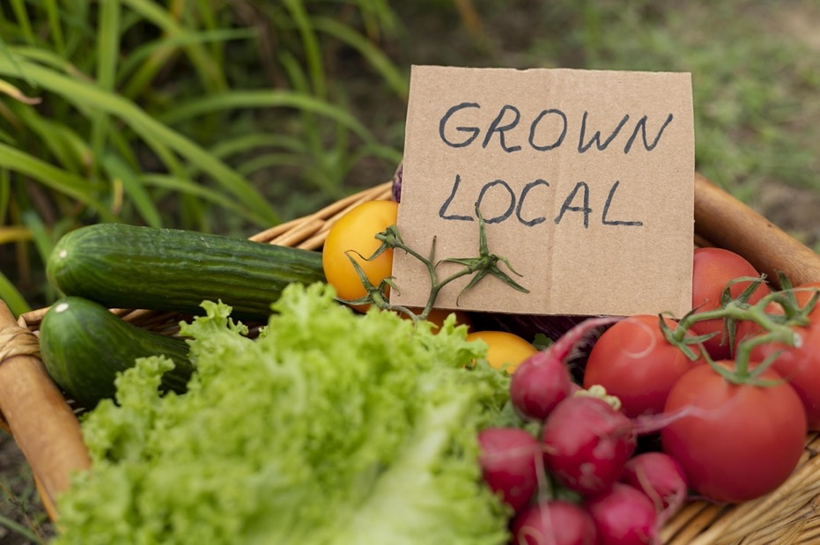
Regionale Ernährung
Regionale Ernährung ist nachhaltig und angesagt, besonders im Tourismus!
Aber:
Regionalität ist vor allem sinnvoll, soweit sie mit Saisonalität verbunden werden kann.
Gemüse aus beheizten Gewächshäusern ist klimaschädlicher als importiertes, natürlich ohne Flugtransport.
Auch Fair Trade ist besonders nachhaltig.
Hotelfachmann und Hotelfachfrau
Bild: Freepik, user111574739
Notes:
Beschreibung:
Die regionale Ernährung ist im Gastgewerbe ein noch stärkerer Trend als insgesamt bei gastronomischen Angeboten. Dies ist sinnvoll, da die Gäste häufig die Region und ihre Besonderheiten kennenlernen wollen. Allerdings ist die regionale Ernährung mit einigen Zielkonflikten belastet.
Regionale Ernährung ist ökologisch nur sinnvoll, wenn sie an Saisonalität gekoppelt ist. Sonst müssen die Lebensmittel lange gelagert werden, was Energie und Rohstoffe kostet (TK oder Dosen) und die geschmackliche Qualität verschlechtert. Es ist also besser, frische Tomaten aus Italien zu beziehen als regionale Dosentomaten oder frische Tomaten aus regionalen, aber beheizten Gewächshäusern. Nur eingeflogenes Gemüse ist ein No-Go!
Saisonales Obst und Gemüse ist in Deutschland in vielen Monaten nur wenig verfügbar. Eine ausgewogene Ernährung, die auch den Mindestanforderungen der Tischgäste entspricht, ist damit in den Wintermonaten nur eingeschränkt möglich.
Der Import von Lebensmitteln aus südlichen Ländern ist mit höheren Transportemissionen verbunden, sichert aber der dortigen Bevölkerung ihr Einkommen und fördert die soziale Dimension der Nachhaltigkeit.
Bei Fair Trade-Produkten wird nicht nur ein fairer Verkaufspreis vereinbart sondern auch hohe Umweltschutzstandards gefordert. Damit werden alle Nachhaltigkeitsdimensionen in den jeweiligen Ländern gefördert.
Die Zielkonflikte der regionalen Ernährung können also Qualität, Flächenkonkurrenz, Ressourcen, Energie/Klimaschutz und internationale Entwicklung betreffen. Regionalität bleibt aber ein (allerdings abzuwägendes) Ziel nachhaltiger Ernährung.
Aufgaben:
Gibt es Lebensmittel, die für Ihre Region typisch sind und deshalb zum Angebot Ihrer Hotelküche gehören sollten? Welche sind das?
Gibt es weitere regional angebaute Lebensmittel, die aber kulturell wenig oder keine Bedeutung für die Region haben? Welche sind das?
Saisonal angeboten sind auch die Lebensmittel aus der zweiten Gruppe immer erste Wahl. Aber wie sieht es zu anderen Zeiten aus? Gibt es Argumente außerhalb der Saison darauf zu verzichten und statt dessen importierte aber frische Waren einzusetzen oder überwiegt dennoch die Regionalistät?
Bildquelle:
Freepik, user111574739: Local grown vegetables in basket. Online: https://www.freepik.com/free-vector/local-grown-vegetables-in-basket_19262545.htm

Slide 15
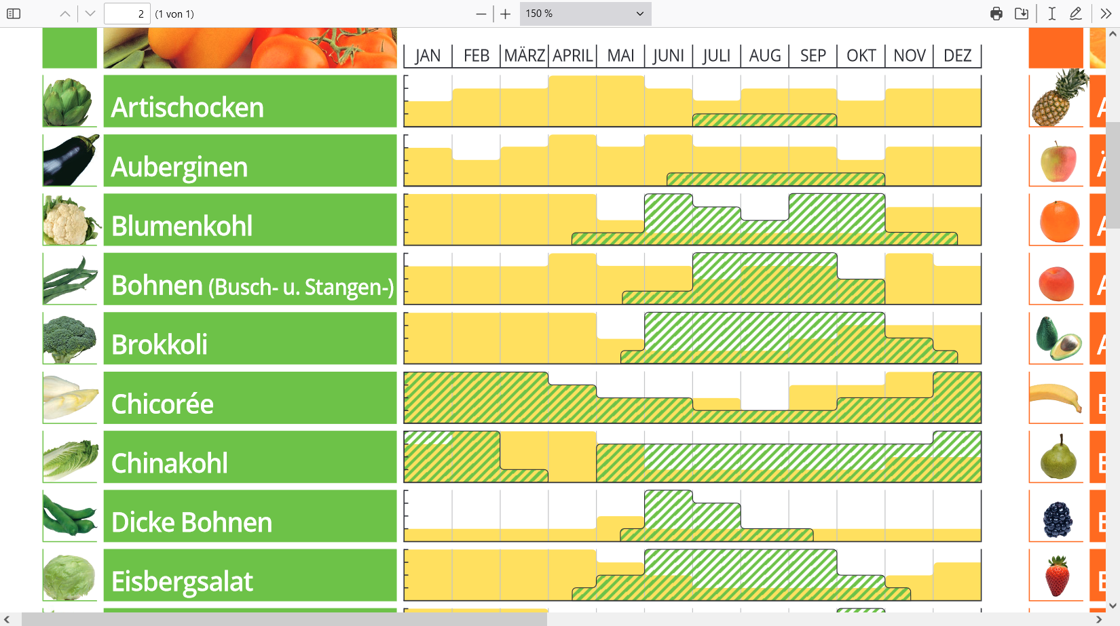
Nachhaltigkeit und saisonale Ernährung Frischekost in den Wintermonaten
Schauen Sie auf ihren Menüplan für November bis Februar?
Welchen Anteil des Gemüses können Sie mit saisonalem Gemüse abdecken?
Hotelfachmann und Hotelfachfrau
Bildquelle: Bundeszentrum für Ernährung o.J.
Notes:
Beschreibung
Der wichtigste Verbrauchertrend in 2022 ist die “Klimafreundliche und nachhaltige Ernährung” (nutrition hub 2022). Dies verbinden die Befragten auch mit der “Regionalität”. Aber auch die Verbindung mit der Saisonalität in Form von saisonal-regionaler Ernährung ist ein starker, neuer Trend, der von vielen Stakeholdern gefördert wird (vgl. LUBW o.J.). Argumente hierfür können sein, dass frische Lebensmittel geschmacksintensiver sind, Energie eingespart wird, da auf eine Kühllagerung und weite Transporte verzichtet werden kann, sowie die lokale-regionale Landwirtschaft gefördert wird. Dem stehen aber gewichtige Nachteile - insbesondere für die Systemgastronomie - gegenüber: Jedes Gemüse hat seine Saison, die Verarbeitung von frischem Gemüse ist zeit- und kostenintensiver und das regionale Angebot kann bei weitem nicht dauerhaft die Großgastronomie an mehreren Mensen an Hochschulen oder hunderten von Kitas- oder Schulen eines Trägers versorgen.
Zudem führt ein Umstieg auf saisonal-regionale Lebensmittel aus Sicht des Klimaschutzes nicht zu deutlich weniger THG-Emissionen (IFEU 2020):
Ein regionaler Apfel hat im Herbst zur Erntezeit einen THG-Wert von ca. 0,3 kg CO₂-Äq/kg.
Bei Kühllagerung hat er im April einen THG Wert von 0,4 kg CO₂-Äq/kg.
Ein per Schiff importierter Apfel aus Neuseeland hat gleichfalls einen THG-Wert von 0,4 kg CO₂-Äq/kg.
Aufgabe
Schauen Sie auf ihren Menüplan für November bis Februar – welche Gemüsesorten sind saisonal?
Welchen Anteil des Gemüses können Sie mit saisonalem Gemüse abdecken?
Quellen
nutrition hub (2022): Essen mit Verantwortung und Leidenschaft: Die 10 TOP Ernährungstrends 2022. Online: www.nutrition-hub.de/post/trendreport-ernaehrung-10-top-ernaehrungstrends-2022
LUBW Landesanstalt für Umwelt Baden-Württemberg (o.J.): Der Nachhaltige Warenkorb - Saisonal und Regional. Online: www.nachhaltiger-warenkorb.de/themen/saisonal-und-regional/
ifeu Institut für Energie- und Umweltforschung (2020): Ökologische Fußabdrücke von Lebensmitteln und Gerichten in Deutschland. Online: www.ifeu.de/fileadmin/uploads/Reinhardt-Gaertner-Wagner-2020-Oekologische-Fu%C3%9Fabdruecke-von-Lebensmitteln-und-Gerichten-in-Deutschland-ifeu-2020.pdf
Bundesinformationszentrum Landwirtschaft (o.J.): Wie arbeiten Gemüsebauern in Deutschland? https://www.landwirtschaft.de/landwirtschaft-verstehen/wie-arbeiten-foerster-und-pflanzenbauer/wie-arbeiten-gemuesebauern-in-deutschland
Bildquelle
Bundeszentrum für Ernährung (o.J.) Saisonkalender für Obst und Gemüse. Online: https://www.bzfe.de/service/news/aktuelle-meldungen/news-archiv/meldungen-2017/dezember/saisonkalender-obst-und-gemuese/

Slide 16
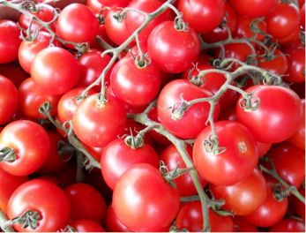
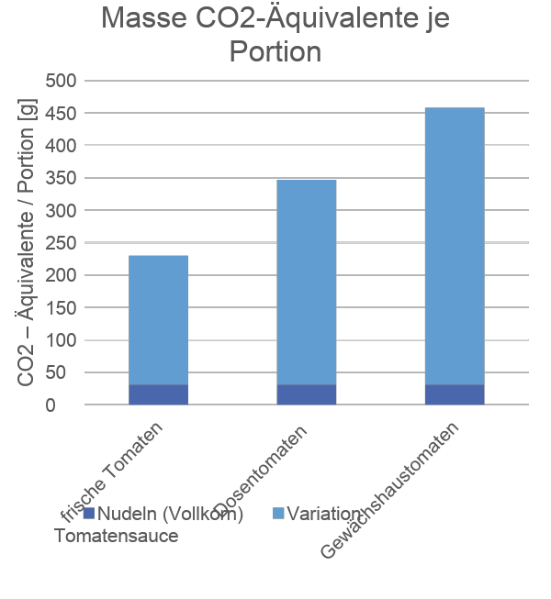
Nachhaltigkeit und saisonale Ernährung Das Beispiel Tomaten
In welcher Form kommen Tomaten in ihre Menüs?
Können Sie auf Treibhaustomaten aus Holland im Winter verzichten?
Bei welchen Gerichten könnten Sie auf Dosentomaten verzichten?
CO₂-Äq je Portion
Gericht:
200g Soja-Bolognese mit Tomaten:
(a) vom Feld (Saison)
(b) aus dem Gewächshaus
(c) aus der Dose
150g Nudeln (Vollkorn)
Einsparung CO₂-Äquivalente je 10 Portionen: 22 bzw. 11 kg
frische Tomaten
Dosen- tomaten
Gewächs- haus tomaten
Nudeln
Hotelfachmann und Hotelfachfrau
Bildquelle: Pixnio, open Food Facts, Grafik: Eigene Darstellung nach KEEKS
Notes:
Beschreibung:
Saisonale frische Lebensmittel sind derzeit ein Trend in der Ernährung und werden als wichtiger Beitrag für den Klimaschutz angesehen. Allerdings hat Gemüse unterschiedliche Erntezeiten und die Systemgastronomie muss das ganze Jahr über Gemüse verfügen können, um die Tischgäste zufriedenstellen zu können. Das obige Beispiel greift die Saisonalität (frische Tomaten) auf und verbindet sie mit spezifischen THG-Emissionen mit nicht saisonalen Tomaten (Dosentomate oder Tomaten aus dem Gewächshaus). Hier zeigt sich, dass durch die Variation der eingesetzten Tomaten THG-Emissionen eingespart werden können. Durch den Einsatz von frischen Tomaten ist eine THG-Reduktion um 50 % gegenüber der THG-intensivsten Gewächshaustomaten möglich, dies ergibt eine Einsparung von 22 kg CO₂-Äq für 10 Portionen. Die Verwendung von Dosentomaten anstelle von Gewächshaustomaten ergibt eine Einsparung von 11 kg / CO₂-Äq für 10 Portionen (Einsparung von 24%).
Hinweis zur Berechnung: Der Berechnung liegen die Klimafaktoren der unverarbeiteten Tomaten bzw. der Dosentomaten zugrunde.
10 Portionen Bolognese ca. 2 kg
Sojahack: 0,5 kg
Tomaten: 1,06 kg
Rapsöl: 28 g
Zwiebeln: 50 g, Paprika (bunt): 400 g, Knoblauch: 5 g
Aufgabe:
Bestimmen Sie Menüs mit Tomaten als Zutaten auf Ihrer Speisekarte
Welche Zubereitungsform haben die Tomaten?
Können Sie auf Treibhaustomaten verzichten?
Bei welchen Gerichten können Sie auf Dosentomaten verzichten?
Quelle:
Scharp, Michael (Hrsg. 2019): Endbericht zum KEEKS-Projekt. Online: www.keeks-projekt.de
Bildquellen:
Tomaten, Anelka, Pixabay, Online:
https://Pixabay.com/de/tomaten-gem%C3%BCse-lebensmittel-frisch-320860/
Grafik: Eigene Abbildung

Slide 17
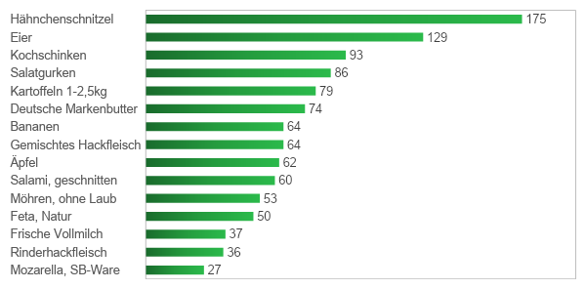
Nachhaltigkeit und Bio-Produkte Bio-Produkte und ihre Verkaufspreise
Bio hat seinen Preis
Preisaufschläge für ausgewählte Bio-Lebensmittel gegenüber konventioneller Ware in Deutschland, 2020, in %
Wie groß ist der Anteil ihrer Bioprodukte in allen Zutaten?
Welche Mehrkosen nehmen Sie dafür in Kauf?
Wie kann man Eltern in der Schule vermitteln, dass Bio den Mehrpreis wert ist?
Hotelfachmann und Hotelfachfrau
Quelle: Eigene Abbildung nach AMI Verbraucherpreisspiegel, Ökolandbau 2021
Notes:
Beschreibung
Produkte in Bioqualität stellen einen großen Schritt in Richtung Nachhaltigkeit für unser Ernährungssystem dar. Der ökologische Landbau ist eine besonders ressourcenschonende und umweltverträgliche Wirtschaftsform, die sich am Prinzip der Nachhaltigkeit orientiert (BMEL o.J.). In Deutschland soll der Anteil der ökologischen Ackerflächen bis 2030 auf 30% der gesamten Landwirtschaftsfläche steigen (ebd.). Die Vorteile des ökologischen Landbaus sind ohne Frage der Schutz der Biodiversität, des Bodens und des (Grund-)Wassers sowie ein höchstes Maß an Tierwohl. Zwei Nachteile gibt es aber auch: Aufgrund des fehlenden Kunstdüngereinsatzes sind die Erträge geringer und aufgrund des Verzichts von Pestiziden ist das Ausfallrisiko höher. Bei der Vieh- und Geflügelzucht sind zudem Weide- und Auslaufflächen notwendig und der Tierbestand pro Tier niedriger, was sich auch in einem geringen Ertrag niederschlägt. In der Folge sind deshalb die Preise für Bio-Produkte höher, wobei bei Lebensmitteln wie Nudeln, Kartoffeln, Mehl, Haferflocken und Getreide nur ein geringer Preisunterschied zur konventionellen Ware besteht. In 2020 waren die Preisaufschläge wie folgt: Hähnchenschnitzel 175%, Eier ca. 130%, Kartoffeln 80%, Äpfel ca. 60%, Möhren ca. 50%, Frischmilch und Rinderhack ca. 40% (ökolandbau o.J.,Eat Smarter, 2022). Eine nachhaltige Gastronomie nutzt Bio-Produkte. Bioprodukte sind in der Regel teurer als konventionelle. In der Schulverpflegung sind aber Mehrkosten von 10 Cent für ein Bioprodukt schon ein großes Hemmnis für die Eltern.
Aufgabe
Wie groß ist der Anteil ihrer Bioprodukte in allen Zutaten?
Welche Mehrkosen nehmen Sie dafür in Kauf?
Wie kann man Eltern in der Schule vermitteln, dass Bio den Mehrpreis wert ist?
Quellen
BMEL Bundesministerium für Ernährung und Landwirtschaft (o.J.): Ökologischer Landbau. Online: www.oekolandbau.de/handel/marketing/preis/preisaufschlaege-fuer-bioprodukte/
Eat Smarter (2022): Bio günstig einkaufen. Online: https://eatsmarter.de/blogs/green-living/7-tipps-bio-produkte-guenstig-einkaufen
ökolandbau (o.J.): Preisaufschläge für Bio-Produkte. Online: https://de.statista.com/statistik/daten/studie/943059/umfrage/preisvergleich-zwischen-biologischen-und-konventionell-erzeugten-lebensmitteln-in-deutschland/

Slide 18
Nachhaltigkeit und Mobilität Anreise und Mobilität der Hotelgäste
Die Anreise bestimmt über den wesentlichen Teil der touristischen Emissionen. Bei Flugreisen ist deren Klimawirksamkeit ungleich höher als alle Verbräuche in der Gastgemeinde. Innerhalb Deutschlands ist eine Anreise mit Bahn, Reisebus und ÖPNV dem eigenen PKW immer vorzuziehen.
Wie können Sie eine klimafreundliche Anreise zu Ihrem Hotel bewerben?
Hotelfachmann und Hotelfachfrau
Bild: Freepik und vectorjuice on Freepik
Notes:
Beschreibung:
Die Art der Anreise und - erst in zweiter Linie - die Mobilität vor Ort in der Gastregion bestimmen über einen wesentlichen Teil des Energieverbrauchs. Bei Flug- oder Fernreisen ist dieser Verbrauch - und damit die Klimawirksamkeit - ungleich höher als die anderen Verbräuche in der Gastgemeinde. Bei geringen oder mittleren Entfernungen ist eine Anreise mit Bahn, Reisebus oder ÖPNV dem eigenen PKW aus Energie- und Klimaschutzsicht immer vorzuziehen. Wenn eine gute Anbindung mit öffentlichen Verkehrsmitteln vorhanden ist, sollte dies auch in der Öffentlichkeitsarbeit der Hotellerie beworben werden. Zum Hinweis gehört natürlich auch die Kurzbeschreibung der Linien und Stationen, die das Hotel anbinden, sowie die Verbindung von zentralen Punkten wie dem Hauptbahnhof. Eigene Shuttle-Kleinbusse sind damit nicht mehr notwendig.
Aufgabe:
Formulieren Sie alle notwendigen Angaben zu den Anreisemöglichkeiten, wobei Sie die klima- und umweltfreundlichen Alternativen in den Vordergrund stellen, bzw. mit diese beginnen.
Bildquellen:
Vectorjuice on Freepik: Free vector school bus tracking system abstract concept illustration. Online: https://www.freepik.com/free-photo/hotel-receptionist-work_33141471.htm
Freepik: Free photo hotel receptionist at work. Online: https://www.freepik.com/free-photo/hotel-receptionist-work_33141471.htm

Slide 19
Nachhaltigkeit und Mobilität Wie emissionsarm ist Ihre Fahrzeugflotte?
Beispiel Hyundai Kona
Elektro / 150 kW,
Benzin / 146 kW,
Diesel / 100 kW
Diesel-Hybrid /100 kW
Emissionsfaktoren
Strom: 0,45 kg/kWh
Diesel: 2,65 kg / l
Benzin 2,37 kg / l
Diskutieren sie die Vor- und Nachteile betrieblicher Elektro-Mobilität in Ihrem Unternehmen.
Ist Elektromobilität eine Möglichkeit?
Können Sie eine eigene PV-Anlage auf Ihrem Betriebsgebäude installieren?
Hotelfachmann und Hotelfachfrau
Daten: UBA 2021; Graphik: Eigene Darstellung.
Notes:
Beschreibung
Die Abbildung zeigt die Energieverbräuche (Treibstoffe und Strom) und die damit verbundenen Emissionen verschiedener Varianten des Hyundai Kona. Die Emissionen der Treibstoffe entsprechen ungefähr dem 10fachen des Treibstoffverbrauchs. Die Emissionen des Elektrofahrzeugs wurden mit dem Emissionsfaktor von 0,45 kg/kWh multipliziert (= Strommix). Die Abbildung zeigt, dass E-Fahrzeuge weniger als die Hälfte der Emissionen verursachen.
Aufgabe
Diskutieren sie die Vor- und Nachteile betrieblicher Mobilität in Ihrem Unternehmen.
Ist Elektromobilität eine Möglichkeit?
Können Sie eine eigene PV-Anlage auf Ihrem Betriebsgebäude installieren?
Daten
Kona, Mittelklasse Midi-SUV, alle Angaben pro 100 km
Kona Elektro, Leistung 150 kW, 64kW Batterie, Verbrauch 14,3 kWh / 6,45 kg /100 km, 64g/km
Kona Elektro, Leistung 150 kW, 64kW Batterie, Realverbrauch über 10.000 km: 17 kWh)
Kona Diesel, 1,6 CRDi 4WD, 100 kW, Verbrauch 4,9 l/100 km = 12,7 kg CO2/100 km bzw. 127 g CO2/km
Kona Benzin, 1,6 T-Cdi 4WD, 146 kW, Verbrauch 6,2 l/100 km = 14,1 kg CO2/100 km bzw. 141 g CO2/km
Kona Hybrid-Diesel, 1,6 CRDi Hybrid 4WD, 100 kW, Verbrauch 4,5 l/100 km = 11,8 kg CO2/100km bzw. 118 g CO2/km
Quellen
Kona Elektro: Eigenes Fahrzeug
Kona alle Modelle: https://www.auto-motor-und-sport.de/marken-modelle/hyundai/kona/technische-daten/
Emissionsfaktor Benzin und Diesel: https://www.helmholtz.de/erde-und-umwelt/wie-viel-co2-steckt-in-einem-liter-benzin/
Benzin: 2,37 kg CO2/Liter
Diesel: 2,65 kg CO2/Liter

Slide 20
Natur- und Umweltschutz im Tourismus
Naturschutz und Tourismus müssen durch sanftes Reisen miteinander in Einklang gebracht werden
Diskutieren Sie folgende Ziele:
Schutz und Erhalt der Biodiversität
Unterstützung von Naturschutzgebieten
ökonomischen Perspektive für die lokale Bevölkerung
Hotelfachmann und Hotelfachfrau
Bildquelle: upklyak on Freepik; Graphik eigene Darstellung nach statista 2023-
Notes:
Beschreibung:
In einer Welt, in der sich erfreulicherweise immer mehr Menschen das Reisen leisten können, gehört der Tourismus zu den am schnellsten wachsenden Wirtschaftssektoren. Mittlerweile findet sich weltweit jeder zehnte Arbeitsplatz im Tourismus und “Jeder fünfte Mensch ist auch ein Tourist". […] 2019 wurden weltweit mehr als 1,5 Milliarden touristische Ankünfte registriert“ (WWF, 2022). Dieser Reiseboom setzt die Natur insgesamt und viele Tier- und Pflanzenarten unter Druck. Immer weniger natürliche Lebensräume und -gemeinschaften bleiben bestehen.
Um diese Entwicklung aufzuhalten, muss der Tourismus nachhaltiger werden. Hierzu zählen Schutz und Erhalt der Biodiversität, Unterstützung von Naturschutzgebieten, sowie die Umsetzung von Reisekonzepten, die Schutz vor Wilderei mit einer ökonomischen Perspektive für die lokale Bevölkerung verbinden. Naturschutz und Tourismus müssen durch sanftes Reisen miteinander in Einklang gebracht werden. Nationalparks und Biosphärenreservate sind Antreiber eines solchen Tourismus und tragen auch wirtschaftlich zur Wertschöpfung bei. Dennoch muss sich klar sein: “Die bloße Anwesenheit von Menschen beeinträchtigt störungs­sensible Arten. Je massiver Erholungssuchende auftreten und je lautstärker ihre Ak­ti­vität in der Natur, desto stär­ker sind die Belastungen – … durch Flächenversiegelung, Wasserverbrauch, Gewässerbelastungen, Tritt usw.” (NuL, 2010).
Aufgabe:
Diskutieren Sie in zweigruppe die folgenden Anforderungen an einen nachhaltigen Tourismus und nennen sie zu jedem Punkt zwei oder drei Maßnahmenbeispiele:
Schutz und Erhalt der Biodiversität
Unterstützung von Naturschutzgebieten
ökonomischen Perspektive für die lokale Bevölkerung
Quellen:
NuL - Naturschutz und Landschaftsplanung (2010): Tourismus und Naturschutz – gegen- oder ­miteinander? Online: https://www.nul-online.de/Tourismus-und-Naturschutz-gegen-oder-miteinander,QUlEPTE4NjE5OTQmTUlEPTExMTE.html
WWF, (2022): Tourismus – nachhaltiger gestalten für Mensch und Natur. Online: https://www.wwf.de/zusammenarbeit-mit-unternehmen/tourismus
Bildquellen:
Tourismusaufkommen. Eigene Grafik mit Daten aus Statista. Online: https://de.statista.com/statistik/daten/studie/37123/umfrage/weltweites-tourismusaufkommen-nach-reiseankuenften-seit-1950/
Wanderer. By upklyak on Freepik: Free vector rural scene with hiker man on road river fields. Online: https://www.freepik.com/free-vector/rural-scene-with-hiker-man-road-river-fields_30761547.htm

Slide 21
Showangebot für die Gäste
Über Unterhaltungsangebote wie ein Feuerwerk freuen sich die Gäste sehr, allerdings verursachen sie THG Emissionen und Dreck für die Umwelt:
Feinstaub, Umweltgifte, z.B. Hexachlorbenzol, Verrennung & Verteilung von Rohstoffen wie Antimon
Welche nachhaltigen Showangebote gibt es?
Sollte man aus umweltschutzgründen komplett auf Feuerwerke verzichten?
Hotelfachmann und Hotelfachfrau
Quellen: DUH (o.J.)
Bildquellen: Pixnio, pixaay
Notes:
Beschreibung
Für das Rahmenprogramm feierlicher Veranstaltungen gibt es immer noch Angebote, die wenig nachhaltige Materialien verwenden, oder auch Materialien verschwenden; Feuerwerke gehören mit Sicherheit zu den nicht-nachhaltigen Lösungen. Es entsteht gesundheitsschädlicher Feinstaub, in geringem Maße werden immer noch Umweltgifte wie Hexachlorbenzol (HCB) freigesetzt und vorhandene Rohstoffe wie Antimon als “Leuchtstoff” verbrannt oder fein verteilt, also jedem Recycling entzogen (DHU, o.J.). Wir empfehlen eher Gesangs-, Vortrags-, Comedy- oder Tanzeinlagen. Nachhaltig wäre auch ein “Show-Cocktail-Mixen” (von alkoholfreien Cocktails) oder die schon in der Einladung erfolgte Aktivierung der Gäste zu eigenen Unterhaltungseinlagen.
Aufgabe
Welche nachhaltigen Showangebote gibt es?
Sollte man aus umweltschutzgründen komplett auf Feuerwerke verzichten?
Quellen
DUH Deutsche Umwelthilfe (o.J.): Silvesterfeuerwerk. Online: https://www.duh.de/projekte/silvesterfeuerwerk/
Bildquellen: Pixnio, Pixaay

Slide 22
Energieeffizienz und Energiesparen: Reduktion des Energieverbrauchs
Erstellen Sie eine Liste mit Anlagenparametern, die häufig ineffizient eingestellt sind.
Wie können Sie in Ihrem Beruf zu einem effizienten Nutzungsverhalten beitragen?
Ermitteln Sie die CO₂-Emissionen bei unterschiedlichen Raumtemperaturen u.Ä. für verschiedene Energieträger mit dem Rechner des UBA
Austausch alter Geräte
Viele Heizungsanlagen in Deutschland sind älter als 20 Jahre und sehr ineffizient und/oder überdimensioniert
Optimierung von Anlageneinstellungen
Viele Anlagen sind nicht optimal eingestellt
Auch nachrüsten mit modernen Anlagenteilen oder mit digitalen Elementen können die Effizienz erhöhen
Ein ambitionierter Ausbau von Gebäudeautomation könnte 2030 bis zu 10 Millionen Tonnen CO₂ einsparen
Nutzungsverhalten
Nutzungsverhalten, z.B. Lüftungsverhalten, trägt erheblich zur Energieeffizienz bei
Automation (z.B. von Temperatureinstellungen)
Gebäudeautomation/digitale Heizung
Hotelfachmann und Hotelfachfrau
Quelle:
VDI o.J., Bitkom 2021
Notes:
Beschreibung
Sind die bestehenden Anlagen älter, liegt im Austausch häufig ein großes Einsparpotential (VDI Zentrum Ressourceneffizienz o.J.). In Deutschland trifft das auf einen großen Anteil der derzeit genutzten Heizungen zu, vor allem bei Heizungen, die noch fossile Brennstoffe nutzen: mehr als ein Drittel der Gas- und rund die Hälfte der Ölheizungen in Deutschland sind älter als 20 Jahre.
Zu einer effizienten Nutzung und Energieeinsparung trägt auch die Optimierung von bestehenden Anlagen bei. Hier sind regelmäßige Wartung, optimierte Einstellungen, und gegebenenfalls Austausch von Anlagenteilen durch modernere Bestandteile wichtig (VDI Zentrum Ressourceneffizienz o.J.).
Im Falle eines ambitionierten Ausbaus von Gebäudeautomation in den kommenden Jahren, können allein durch die Reduktion der Energiebedarfs für Wärme und Strom durch Automation im Jahr 2030 bis zu 10,1 Millionen Tonnen weniger CO2 im Gebäudesektor ausgestoßen werden (Bitkom 2021).
Aufgaben
Erstellen Sie eine Liste mit Anlagenparametern, die häufig ineffizient eingestellt sind. -
Wie können Sie in Ihrem Beruf zu einem effizienten Nutzungsverhalten beitragen?
Ermitteln Sie die CO₂-Emissionen bei unterschiedlichen Raumtemperaturen u.Ä. für verschiedene Energieträger mit dem Rechner auf der Website: https://uba.co2-rechner.de/de_DE/living-hs
Quellen
Bitkom (Hrsg.) (2021): Klimaschutz und Energieeffizienz durch digitale Gebäudetechnologien https://www.bitkom.org/sites/main/files/2021-11/211111_st_klimaschutz-und-energieeffizienz.pdf
VDI Zentrum Ressourceneffizienz (o.J.): Effiziente Gebäudeinfrastruktur. Online: https://www.ressource-deutschland.de/werkzeuge/loesungsentwicklung/strategien-massnahmen/effiziente-gebaeudeinfrastruktur/
Icon: <a href="https://www.flaticon.com/free-icons/smart-heating" title="smart heating icons">Smart heating icons created by krafticon - Flaticon</a>

Slide 23
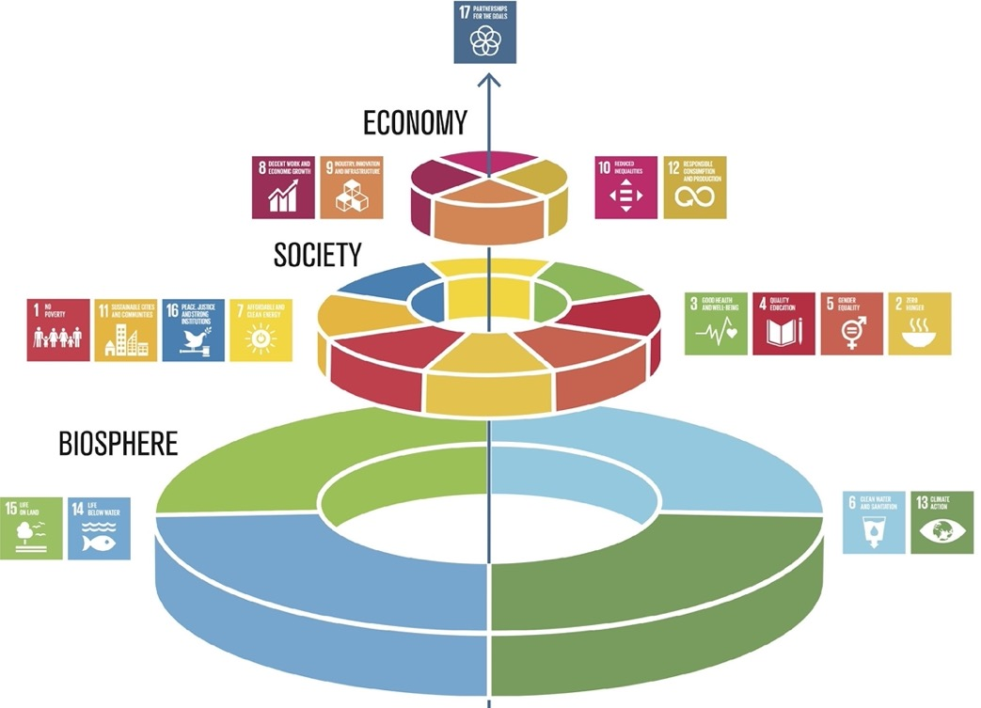
Nachhaltigkeit in der Kreditwirtschaft Ganzheitliche Unternehmensführung
Nachhaltigkeits- strategie
Kennzahlen
Bewertung
Analyse
Ziele
Maßnahmen
Lieferkette, Energie und Ressourcen, Produkte, Recycling,
Mitarbeiter*innen, Gesellschafter*innen, Eigentümer*innen
Gleichberechtigung, Arbeitssicherheit, Weiterbildung, Ausbildung
Welche Rolle spielen die SDG für Ihr Unternehmen
Wie stellen Sie Ihr Unternehmen für die Zukunft auf?
Hotelfachmann und Hotelfachfrau
Bildquellen: links - Stockholm Resilience Centre o.J., rechts - eigene Abbildung nach sph o.J.
Notes:
Beschreibung
Das Cake-Prinzip bietet einen Ansatzpunkt für eine ganzheitliche Unternehmensführung im Sinne einer „Verschiebung weg vom aktuellen sektoralen Ansatz, bei dem soziale, wirtschaftliche und ökologische Entwicklung als separate Teile angesehen werden“ (Stockholm Resilience Centre o.J.). Die erste Ebene ist die Biosphäre mit den SDGs 6, 13, 14 und 15. Auf der Basis der Biosphäre werden alle weiteren SDGs eingeordnet. Die nächste Ebene nach der Biosphäre bildet die Gesellschaft mit den jeweiligen SDGs 1 bis 4, 7, 11 und 16. Die dritte Ebene bildet die Wirtschaft, denn diese ist abhängig von einer funktionierenden Gesellschaft. Diese Ebene umfasst die SDGs 8, 9, 10 sowie 12 – also alles, was eine nachhaltige Wirtschaft ausmacht. “On the Top“ steht das SDG 17 „Partnerschaften zur Erreichung der Ziele”, das in diesem Modell als Dreh- und Angelpunkt zwischen allen Ebenen der Interaktion funktioniert. Ohne das Zusammenwirken von mehreren Stakeholdern, Gemeinschaften und Staaten, wird es nur sehr schwer sein, die 17 SDGs bis 2030 umzusetzen.
Auch wenn das SDG 4 hochwertige Bildung keine exponierte Rolle in diesem Modell hat, so kann insbesondere Bildung Ansatzpunkte für das Vermeiden von Krisen und dysfunktionale Gesellschaften (Korruption, Rechtsunsicherheit, Umweltzerstörung, Verletzung der Menschenrechte) bieten. Auch in demokratischen Gesellschaften mit einer Wirtschaftsstruktur, die schon in vielen Teilen im Sinne der Nachhaltigkeit reguliert ist, werden die Ziele der nachhaltigen Entwicklung noch bei weitem nicht erreicht, zu groß sind die Defizite der SDGs wie selbst die Bundesregierung in den jeweiligen Nachhaltigkeitsberichten der Ministerien bestätigt (Bundesregierung o.J.).
.
Aufgabe
Die SDG können auch nur erreicht werden, wenn alle betroffenen Akteure gemeinsam an der Umsetzung arbeiten. Deshalb stellt sich die Frage für jedes einzelne Unternehmen, für die Geschäftsführung, die Eigentümer*innen und für alle Mitarbeiter*innen:
Welche Rolle spielen die SDG für Ihr Unternehmen
Wie stellen Sie Ihr Unternehmen für die Zukunft auf?
Quellen und Abbildung
Cake: Stockholm Resilience Centre (o.J.): Eine neue Art, die Ziele für nachhaltige Entwicklung zu sehen und wie sie alle mit Lebensmitteln verbunden sind. Online: https://www.stockholmresilience.org/research/research-news/2016-06-14-the-sdgs-wedding-cake.html. (Lizenz: CC BY-ND 3.0)
Nachhaltigkeitsstrategie - eigene Darstellung in Anlehung an: sph (o.J.): Strategische Ausrichtung. Online: https://sph-nachhaltig-wirtschaften.de/nachhaltige-strategische-ausrichtung-unternehmen/
Bundesregierung (o.J.): Berichte aus den Ministerien. Online: https://www.bundesregierung.de/breg-de/themen/nachhaltigkeitspolitik/berichte-und-reden-nachhaltigkeit/berichte-aus-den-ministerien-429902

Slide 24
Impressum
Herausgeber
IZT - Institut für Zukunftsstudien und
Technologiebewertung gemeinnützige GmbH
Schopenhauerstr. 26, 14129 Berlin
www.izt.de
Projektleitung
Dr. Michael Scharp
Forschungsleiter Bildung und Digitale Medien am IZT
m.scharp@izt.de | T 030 80 30 88-14
Dieser Foliensatz wurde im Rahmen des Projekts „Projektagentur Berufliche Bildung für Nachhaltige Entwicklung“ (PA-BBNE) des Partnernetzwerkes Berufliche Bildung (PNBB) am IZT“ erstellt und mit Mitteln des Bundesministeriums für Bildung und Forschung unter dem Förderkennzeichen 01JO2204 gefördert. Die Verantwortung der Veröffentlichung liegt bei den Autorinnen und Autoren.
Dieses Bildungsmaterial berücksichtigt die Gütekriterien für digitale BNE-Materialien gemäß Beschluss der Nationalen Plattform BNE vom 09. Dezember 2022.
Projektagentur BBNE
Notes:
Die Projektagentur Berufliche Bildung für nachhaltige Entwicklung (PA-BBNE) des Partnernetzwerkes Berufliche Bildung am IZT wurde vom BMBF Bundesministerium für Bildung und Forschung unter dem Förderkennzeichen 01JO2204 gefördert.Im Mittelpunkt stand hierbei die neue Standardberufsbildposition "Umweltschutz und Nachhaltigkeit", die seit 2021 auf Beschluss der KMK in alle novellierten Ausbildungsordnungen berücksichtigt werden muss. PA-BBNE hat für 127 Berufsausbildungen und Fachrichtungen - vom Altenpfleger und Altenpflegerin über Gärtner und Gärtnerin bis hin zum Zimmerer und Zimmerin - Begleitmaterialien zur „Beruflichen Bildung für Nachhaltige Entwicklung“ (BBNE) entwickelt. Es wurden fünf verschiedene Materialien entwickelt:
BBNE-Impulspapier (IP): Betrachtung der Schnittstellen von Ausbildungsordnung in dem jeweiligen Berufsbild, Rahmenlehrplan und den Herausforderungen der Nachhaltigkeit in Anlehnung an die SDGs der Agenda 2030; Zielkonflikte und Aufgabenstellungen
BBBNE-Hintergrundmaterial (HGM): Betrachtung der SDGs unter einer wissenschaftlichen Perspektive der Nachhaltigkeit im Hinblick auf das Tätigkeitsprofil eines Ausbildungsberufes bzw. auf eine Gruppe von Ausbildungsberufen, die ein ähnliches Tätigkeitsprofil aufweisen; Beschreibung der berufsrelevanten Aspekte für zahlreiche SDG’s
BBNE-Foliensammlung (FS): Folien mit wichtigen Zielkonflikten für das betrachtete Berufsbild, dargestellt mit Hilfe von Grafiken, Bildern und Smart Arts , die Anlass zur Diskussion der spezifischen Herausforderungen der Nachhaltigkeit bieten.
BBNE-Handreichung (HR): Foliensammlung mit einem Notiztext für das jeweilige Berufsbild, der Notiztext erläutert die Inhalte der Folie; diese Handreichung kann als Unterrichtsmaterial für Berufsschüler und Berufsschülerinnen und auch für Auszubildende genutzt werden.
Weitere Materialien von PA-BBNE sind die folgenden ergänzenden Dokumente:
Nachhaltigkeitsorientierte Kompetenzen in der beruflichen Bildung: Leitfaden, Handout und PowerPoint zur Bestimmung und Beschreibung nachhaltigkeitsrelevanter Kompetenzen in der beruflichen Bildung
Umgang mit Zielkonflikten: Leitfaden, Handout und PowerPoint zum Umgang mit Zielkonflikten und Widersprüchen in der beruflichen Bildung
SDG 8 und die soziale Dimension der Nachhaltigkeit: Leitfaden zur Beschreibung der sozialen Dimension der Nachhaltigkeit für eine BBNE
Postkarten aus der Zukunft: Beispielhafte, aber absehbare zukünftige Entwicklungen aus Sicht der Zukunftsforschung für die Berufsausbildung
Primäre Zielgruppen sind Lehrkräfte an Berufsschulen und deren Berufsschülerinnen sowie Ausbildende und ihre Auszubildenden in den Betrieben. Sekundäre Zielgruppen sind Umweltbildner*innen, Pädagog*innen, Wissenschaftler*innen der Berufsbildung sowie Institutionen der beruflichen Bildung. Die Materialien wurden als OER-Materialien entwickelt und stehen als Download unter www.pa-bbne.de zur Verfügung.

